Slide 1
FC
FLUXOCAIXA
00 // ABERTURA
ARCHITECTURE BRIEFING
BANCO CARREFOUR // DESAFIO TÉCNICO
Uma arquitetura que
continua respirando
quando tudo falha.
0%
PERDA NOS CENÁRIOS
Fluxo de caixa em .NET 8, desenhado para desacoplar escrita, consolidação e recuperação.
APRESENTAÇÃO INTERATIVA • http://127.0.0.1:4177
Notes:
O desafio não é apenas cadastrar débitos e créditos.
Pergunta central: a escrita continua disponível quando o consolidado ou o broker falha?

Slide 2
FC
FLUXOCAIXA
01 // O DESAFIO REAL
ARCHITECTURE BRIEFING
O RISCO NÃO É CADASTRAR
50
É continuar
operando.
REQUISIÇÕES POR SEGUNDO
Dois requisitos mudam o desenho: lançamentos independentes do consolidado e leitura a 50 req/s com perda máxima de 5%.
0%
2
PERDA MEDIDA
SERVIÇOS INDEPENDENTES
A arquitetura começa no requisito não funcional, não na tecnologia.
APRESENTAÇÃO INTERATIVA • http://127.0.0.1:4177
Notes:
Comece pelos requisitos, não pelo RabbitMQ.
A separação em dois serviços existe para criar limites independentes de falha e escala.

Slide 3
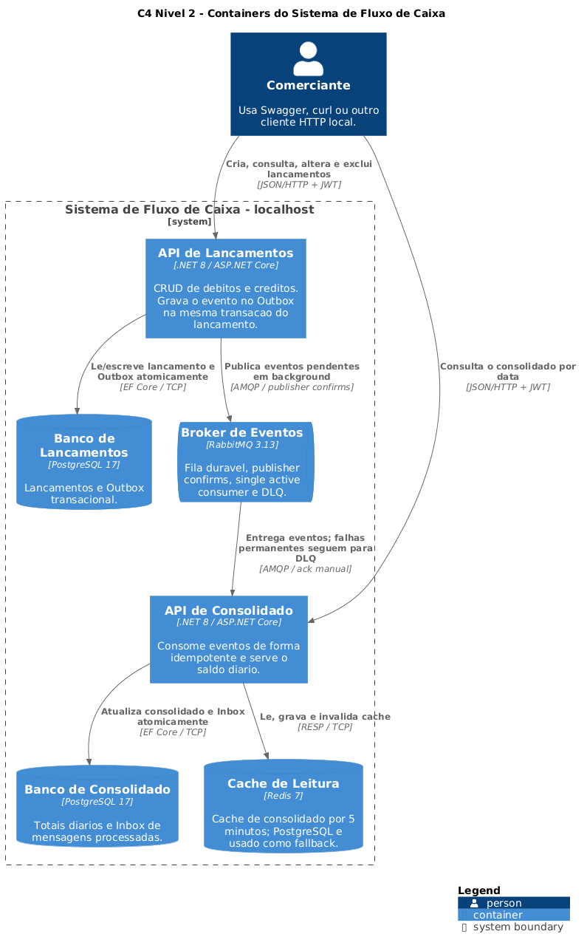
FC
FLUXOCAIXA
02 // DECOMPOSIÇÃO
ARCHITECTURE BRIEFING
DOIS RITMOS, DOIS LIMITES DE FALHA
A escrita não
espera a leitura.
Lançamentos
CRUD + PostgreSQL + Outbox
Mensageria
RabbitMQ durável + confirmações
Consolidado
Inbox + PostgreSQL + Redis
APRESENTAÇÃO INTERATIVA • http://127.0.0.1:4177
Notes:
Cada serviço possui seu próprio banco.
Não há chamada síncrona nem acesso cruzado às tabelas.
A consistência entre os serviços é eventual.

Slide 4
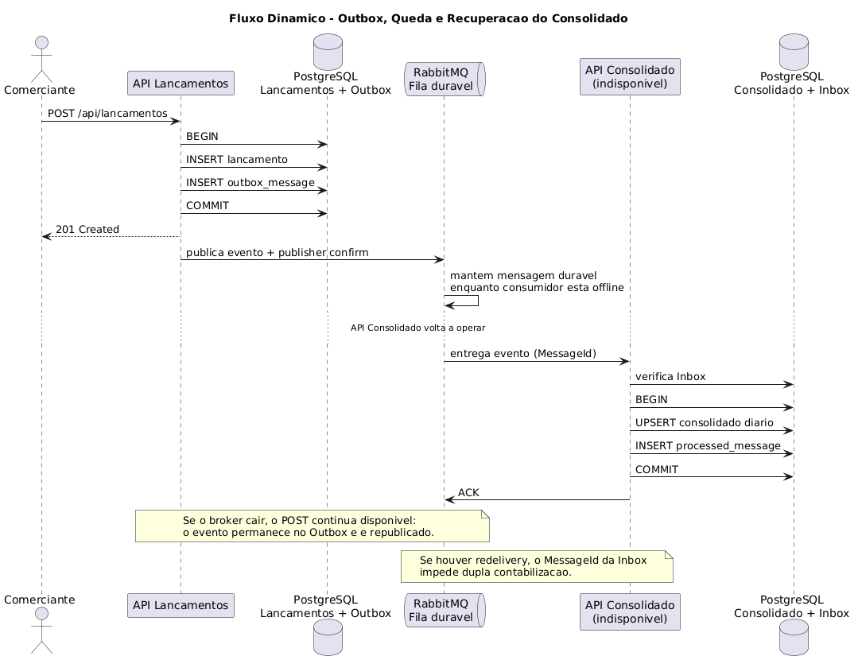
FC
FLUXOCAIXA
03 // RESILIÊNCIA
ARCHITECTURE BRIEFING
TRANSACTIONAL OUTBOX
Confirmar primeiro.
Publicar depois.
01
lançamento + evento no mesmo commit
02
publicação com publisher confirm
03
Inbox impede dupla contabilização
APRESENTAÇÃO INTERATIVA • http://127.0.0.1:4177
Notes:
Outbox elimina a janela entre salvar o lançamento e publicar o evento.
A entrega continua sendo pelo menos uma vez.
Inbox idempotente protege o resultado contra redelivery.

Slide 5
FC
FLUXOCAIXA
04 // SWAGGER AO VIVO
ARCHITECTURE BRIEFING
ESTAÇÃO 01 // CONTRATO EXECUTÁVEL
POST
/api/lancamentos
201
O contrato pode ser
explorado agora.
GET
/api/lancamentos?data=
200
PUT
/api/lancamentos/{id}
204
OpenAPI local nas duas APIs. O Swagger facilita exploração; os scripts produzem a evidência reproduzível.
DEL
/api/lancamentos/{id}
204
GET
/api/consolidado?data=
200
LANÇAMENTOS • localhost:5101/swagger
Bearer JWT • role: comerciante
CONSOLIDADO • localhost:5102/swagger
APRESENTAÇÃO INTERATIVA • http://127.0.0.1:4177
Notes:
Mostre os esquemas, autenticação Bearer e códigos HTTP.
Se houver tempo, volte à apresentação interativa e execute o API Lab.

Slide 6
FC
FLUXOCAIXA
05 // SCRIPTS AO VIVO
ARCHITECTURE BRIEFING
ESTAÇÃO 02 // POWERSHELL
fluxocaixa://tests APROVADO
Promessas
viram testes.
PS C:\ProvaBC_Carrefour> .\scripts\Test-Resilience.ps1
Status : APROVADO
LancamentoDuranteQueda : 001024f8-4afc-4711-a705-4a1a918ff21b
SaldoAposRecuperacao : 777,77
PerdaDeEventos : 0%
Container api-consolidado Stopped
POST /api/lancamentos 201 Created
Container api-consolidado Started
Evento processado ACK
SMOKE
CRUD, JWT e consistência
RESILIÊNCIA
consolidado offline
OUTBOX
RabbitMQ offline
CARGA
50 req/s por 10 s
SUPPLY CHAIN
auditoria NuGet
APRESENTAÇÃO INTERATIVA • http://127.0.0.1:4177
Notes:
Execute preferencialmente Test-Resilience.ps1.
Explique cada etapa: parar consolidado, lançar, restaurar e aguardar convergência.

Slide 7
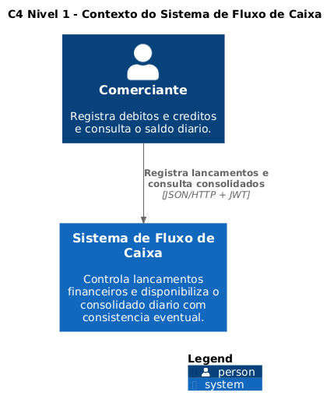
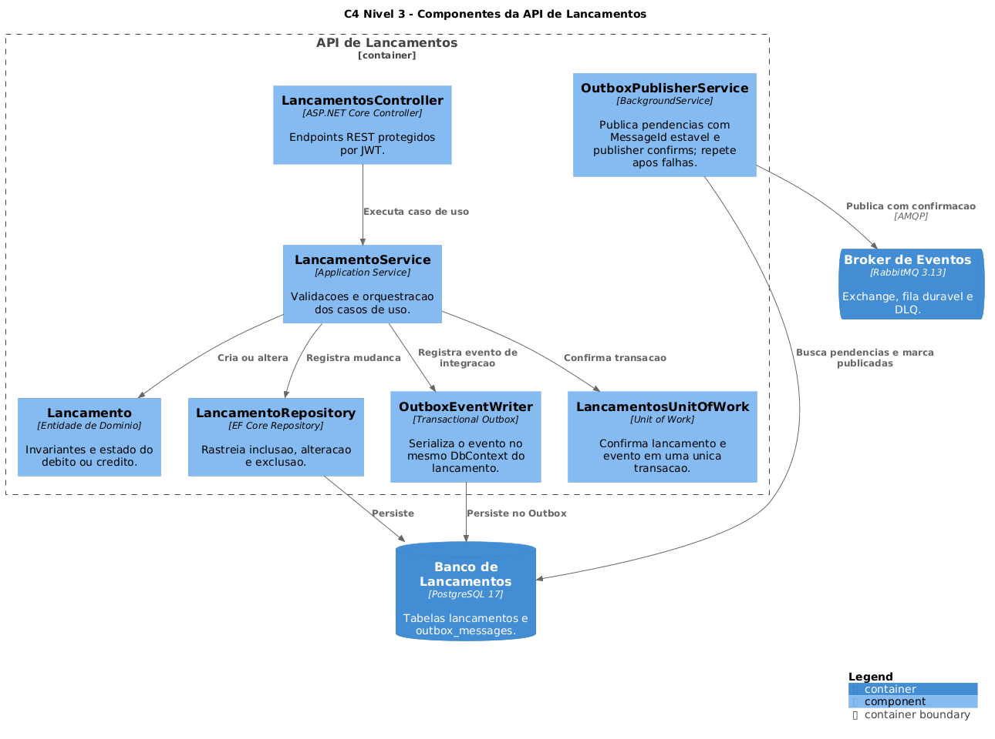
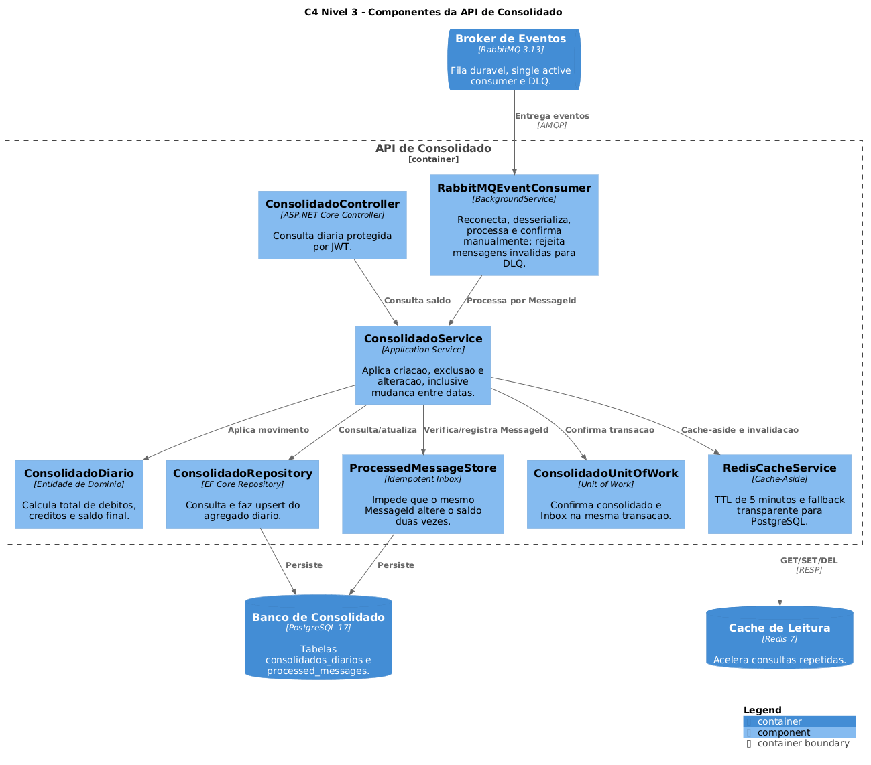
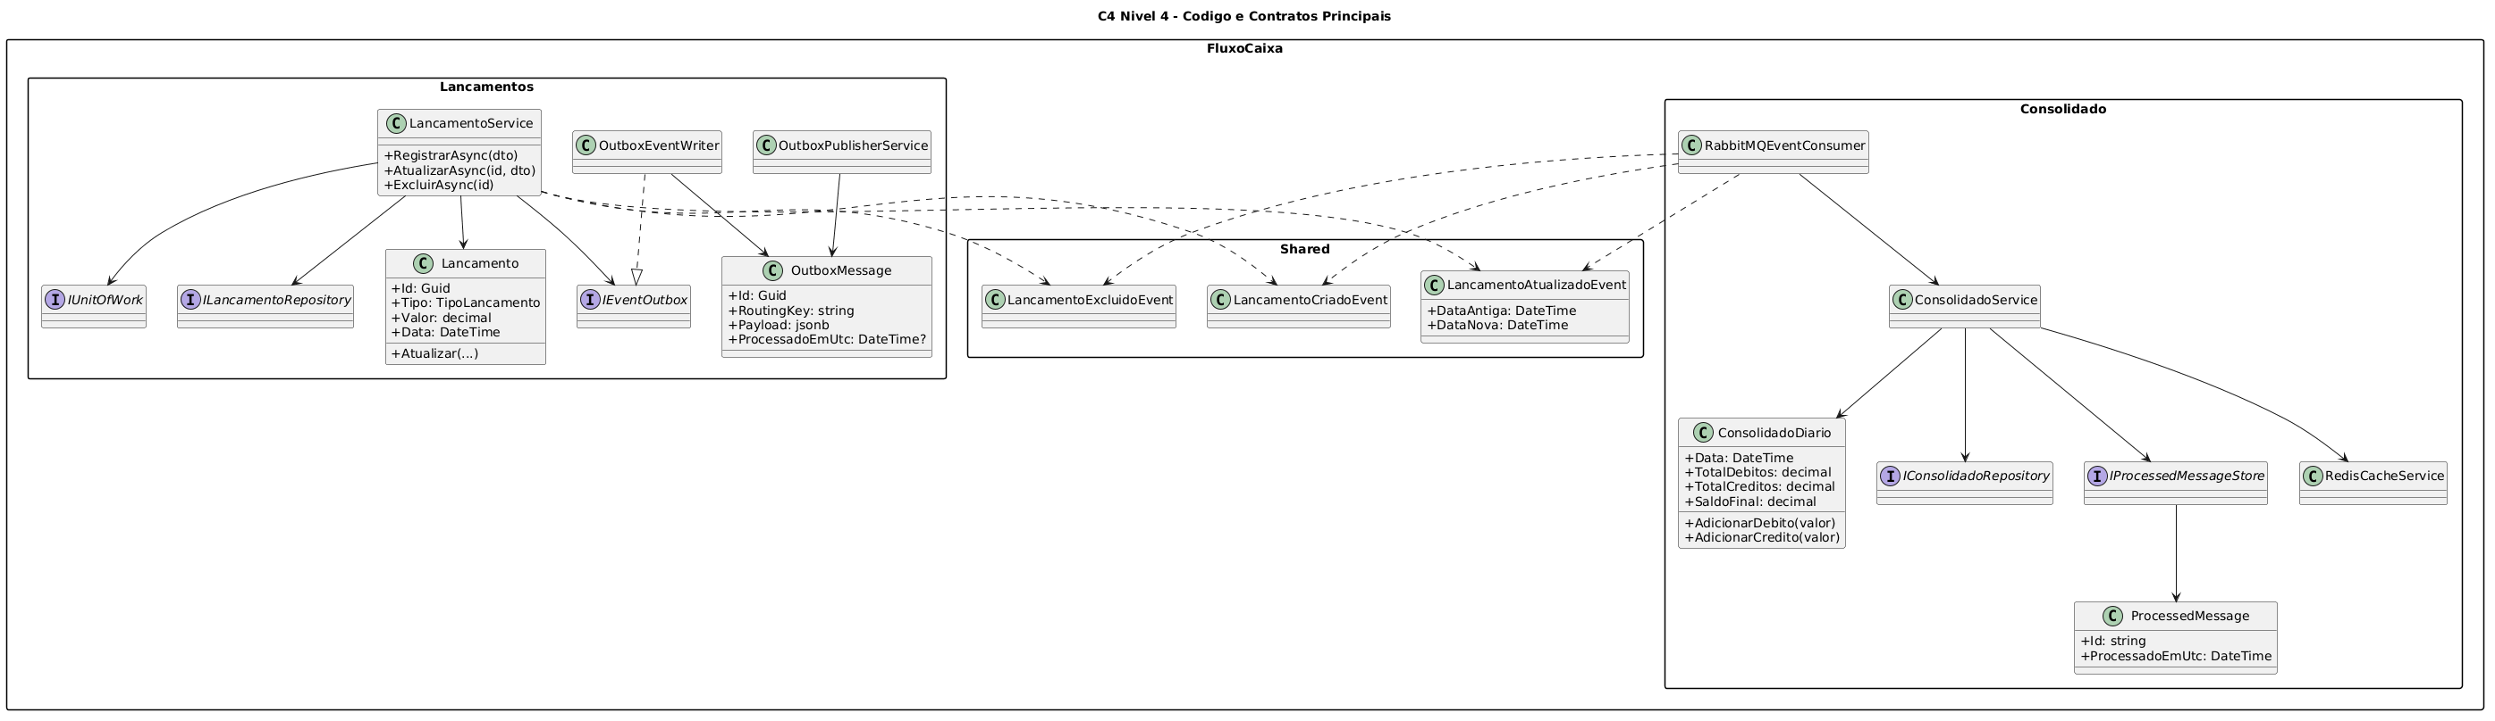
FC
FLUXOCAIXA
06 // C4 NAVEGÁVEL
ARCHITECTURE BRIEFING
ESTAÇÃO 03 // DOCUMENTAÇÃO VIVA
Uma decisão em
cada nível.
Contexto responde quem usa. Containers distribuem responsabilidades. Componentes mostram padrões. Deployment explicita a evolução de produção.
7 FONTES PLANTUML • 7 PNGs REPRODUZÍVEIS
APRESENTAÇÃO INTERATIVA • http://127.0.0.1:4177
Notes:
Não tente explicar todos os diagramas.
Mostre como cada nível responde a uma pergunta diferente e aprofunde somente se pedirem.

Slide 8
FC
FLUXOCAIXA
07 // API LAB
ARCHITECTURE BRIEFING
ESTAÇÃO 04 // POSTMAN-LIKE
Da requisição
ao saldo.
POST → EVENT → GET
200 572 ms
{
"date": "2167-04-18",
"created": [
{ "tipo": "Credito", "valor": 500.00 },
{ "tipo": "Debito", "valor": 125.50 }
],
"consolidated": {
"totalCreditos": 500.00,
"totalDebitos": 125.50,
"saldoFinal": 374.50
},
"attempts": 3
}
O laboratório gera JWT em memória, cria crédito e débito e aguarda a projeção convergir.
EXECUTAR FLUXO COMPLETO
APRESENTAÇÃO INTERATIVA • http://127.0.0.1:4177
Notes:
Execute o fluxo completo na apresentação HTML.
A resposta 201 acontece antes da projeção; o polling torna a consistência eventual visível.

Slide 9
FC
FLUXOCAIXA
08 // SEGURANÇA
ARCHITECTURE BRIEFING
LOCAL HONESTO. PRODUÇÃO EXPLÍCITA.
Sem credencial
mágica escondida.
401
403
SEM AUTENTICAÇÃO
SEM AUTORIZAÇÃO
A prova usa JWT HS256 offline com issuer, audience, expiração e role. A arquitetura-alvo troca o emissor local por OIDC e controles de produção.
ROLE
COMERCIANTE AUTORIZADO
PRODUÇÃO // TLS • OIDC • SECRET MANAGER • RATE LIMIT • WAF • MENOR PRIVILÉGIO
APRESENTAÇÃO INTERATIVA • http://127.0.0.1:4177
Notes:
Diferencie o que está implementado localmente do que pertence à arquitetura-alvo.
Não adicionar cloud mantém a prova reproduzível e não reduz a qualidade da decisão documentada.

Slide 10
FC
FLUXOCAIXA
09 // DESEMPENHO
ARCHITECTURE BRIEFING
49,99
500 REQUISIÇÕES // 500 SUCESSOS
O requisito foi
ensaiado, não presumido.
REQ/S OBSERVADAS
Redis reduz a pressão de leitura. Se o cache falha, PostgreSQL continua sendo a fonte da verdade.
0% PERDA
limite obrigatório: 5%
EVIDÊNCIA LOCAL DE ACEITAÇÃO
≠ CERTIFICAÇÃO DE PRODUÇÃO
APRESENTAÇÃO INTERATIVA • http://127.0.0.1:4177
Notes:
A taxa programada é 50 req/s; a vazão observada inclui a pequena sobrecarga de agendamento.
500/500 e 0% de perda são o resultado central.
Não apresente o ensaio local como certificação de produção.

Slide 11
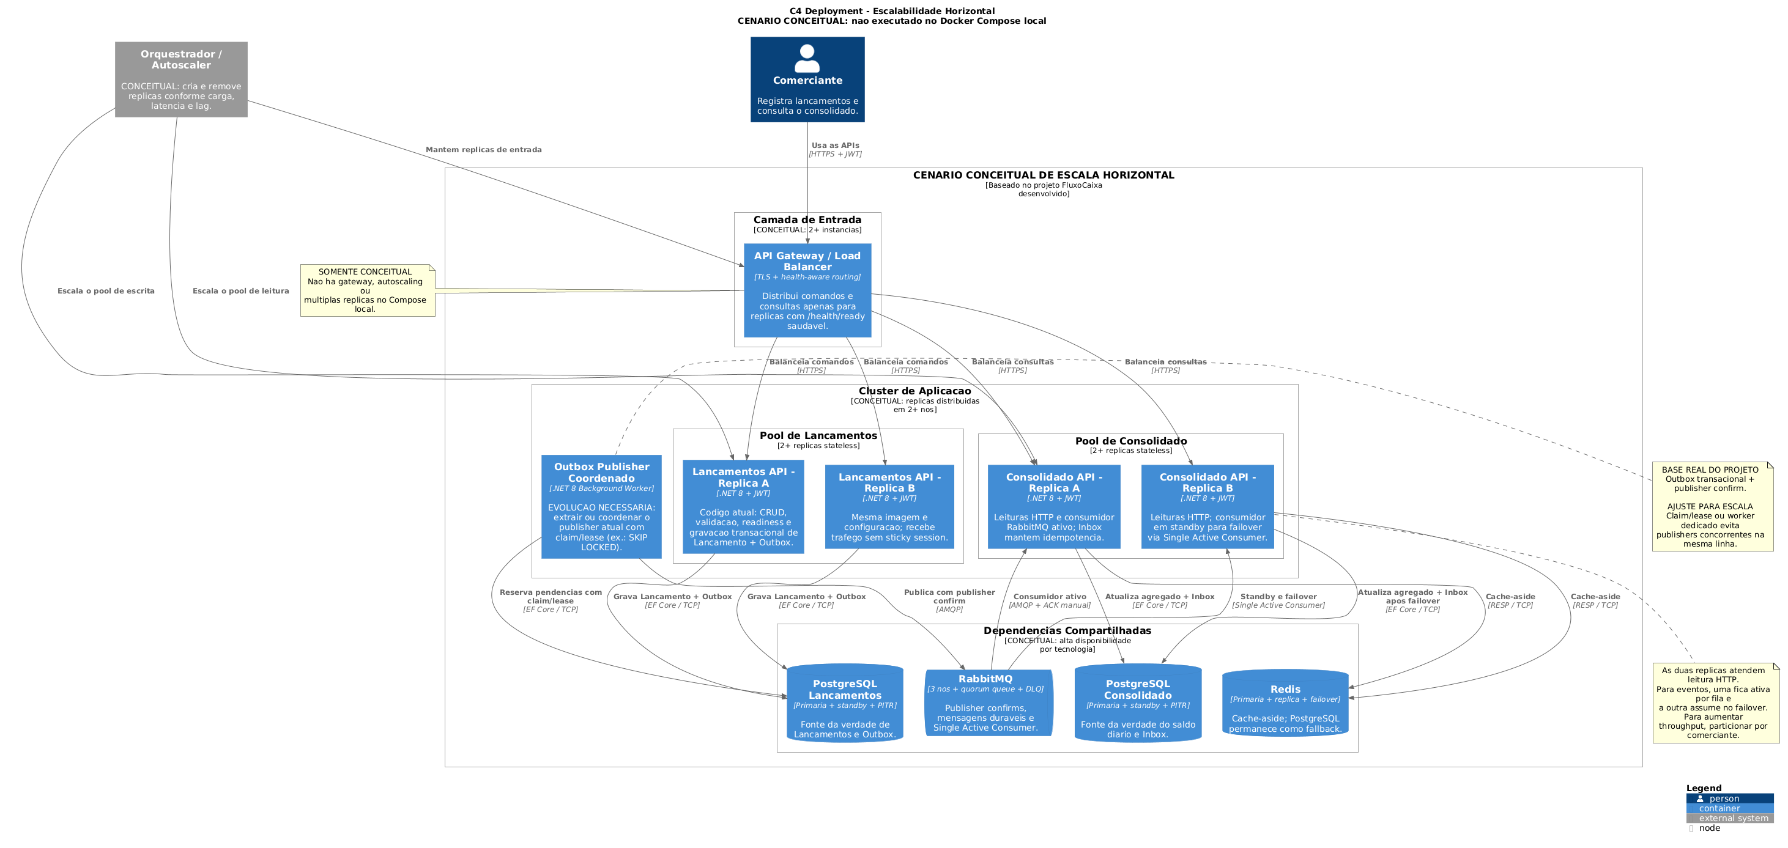
FC
FLUXOCAIXA
10 // ESCALA HORIZONTAL
ARCHITECTURE BRIEFING
C4 DEPLOYMENT // BASEADO NO PROJETO DESENVOLVIDO
Como o FluxoCaixa
escalaria.
SOMENTE CONCEITUAL
Não executado no Docker Compose local.
Base real
.NET 8, JWT, health, Outbox/Inbox
Entrada
load balancer → réplicas ready
Escrita
2+ APIs + Outbox claim/lease
Leitura
2+ APIs + consumidor ativo/standby
APRESENTAÇÃO INTERATIVA • http://127.0.0.1:4177
Notes:
Este C4 é somente conceitual; reproduzir uma topologia distribuída completa consumiria tempo desproporcional para a prova.
A base é o projeto real: APIs stateless com JWT e readiness, bancos isolados, Outbox/Inbox, RabbitMQ e Redis.
O gateway balancearia apenas para réplicas prontas.
Antes de escalar Lançamentos, adicionar claim/lease ao publisher da Outbox ou extrair um worker dedicado.
No Consolidado, as réplicas atendem leitura; Single Active Consumer mantém um consumidor ativo e outro em standby por fila.
No HTML, o botão Simular comportamento abre os estados normal, pico e failover. É uma demonstração visual: não chama APIs nem provisiona infraestrutura.

Slide 12
FC
FLUXOCAIXA
11 // CONCLUSÃO
ARCHITECTURE BRIEFING
A ARQUITETURA RESPONDE AO RISCO
Disponível para escrever.
Confiável para consolidar.
Mensurável para evoluir.
23
0%
TESTES
PERDA
7
0
DIAGRAMAS
VULNERÁVEIS
A hipótese principal possui código, teste, diagrama, métrica e limite consciente.
DEMO LOCAL // http://127.0.0.1:4177
APRESENTAÇÃO INTERATIVA • http://127.0.0.1:4177
Notes:
Retome a pergunta inicial.
O serviço de lançamentos continua aceitando trabalho durante a queda do consolidado e do broker.
Feche convidando perguntas sobre trade-offs e evolução.

